Slide 1
MATCHA：去中心化SGD加速算法
分享者：张召凯
日期：2019.11.2

Slide 2
背景介绍
应用场景
经典算法
问题

Slide 3
应用场景
随着机器学习的发展，集中式的训练方式渐渐不能满足实际情况下的应用场景。尤其在传感器网络、多代理系统以及在边缘设备上的海量数据，更难以采用集中式的训练方式，所以分布式的机器学习引起了越来越多的关注。在分布式的机器学习算法中又分为中心化和去中心化两种形式，而去中心化形式是目前研究的热门。

Slide 4
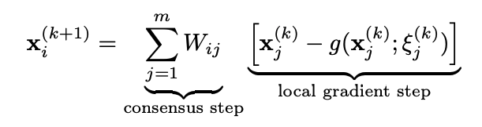
经典算法
去中心化SGD(vanilla decentralized SGD)
该算法从邻居节点获取信息并用于参数的更新。
x是参数，W是对称的邻居节点比重矩阵
Notes:
Consensus step:当前节点获取邻居节点信息进行的参数更新
Local gradient step:邻居节点的参数更新
节点每一步更新都要与邻居节点进行通信。

Slide 5
经典算法
周期的去中心化SGD
每个节点与邻居进行同步之前，现在本地进行一定次数的参数更新。
Notes:
只有同步的那一步需要通信，根据周期的长短可以控制通信量。

Slide 6
问题
上述去中心化的分布式训练中通常会遇到error-runtime的权衡问题。比如较密集的（稀疏）网络通信拓扑导致更快（较慢）的错误率收敛，但每次迭代会产生更多（更少）的通信时间/延迟。
即错误率收敛时间（error）与通信量(runtime)成负相关的。

Slide 7
MATCHA框架
整体插图
分解匹配项
计算匹配项激活概率
生成随机拓扑序列
Notes:
MATCHA算法核心思想是找到通信拓扑图中的关键连接，尽可能多地在关键连接上进行通信。从而既保证快速地收敛，又节省了通信的时间。

Slide 8
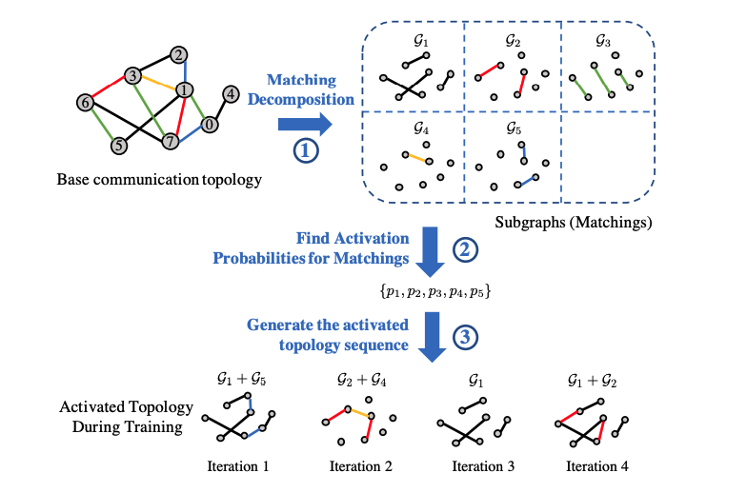
整体插图
Notes:
给定基础通信图，我们将其分解为不相交的子图（特别是匹配项，以便允许并行通信）。 然后，在每个通信回合中，仔细采样这些匹配项的子集，以构造基本拓扑的稀疏子图。 工作节点仅通过激活的拓扑进行同步。

Slide 9
分解匹配项
匹配项：G中的一个匹配项是G的一个子图，匹配项中每个顶点最多入射一个边。
分解通信图获取匹配项的工作可以通过匹配项分解算法。
推荐使用polynomial-time edge coloring algorithm。可以保证匹配项数目等于M或M+1,M是最大节点度。
Notes:
多项式时间边缘着色算法

Slide 10
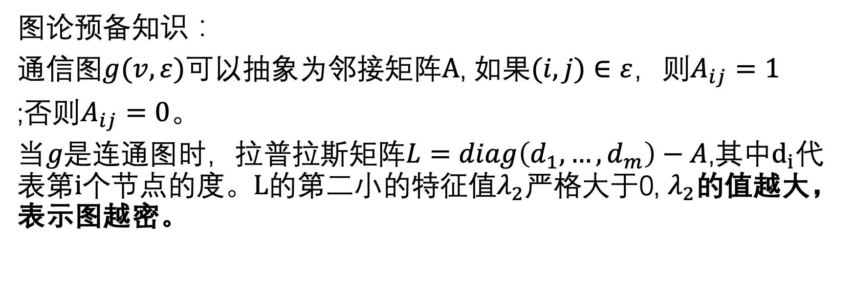
计算匹配项激活概率
图论预备知识：
通信图$g(v,ε)$可以抽象为邻接矩阵$A$, 如果$(i,j)∈ε$，则$A_{ij}=1$
;否则$A_{ij}=0$。
当$g$是连通图时，拉普拉斯矩阵$L=diag\left(d_{1},…,d_{m}\right)−A$,其中$d_{i}$代表第$i$个节点的度。$L$的第二小的特征值$λ_{2}$严格大于0, $λ_{2}$的值越大，表示图越密。
Notes:
理论上通信图越密的话，错误收敛的越快。

Slide 11
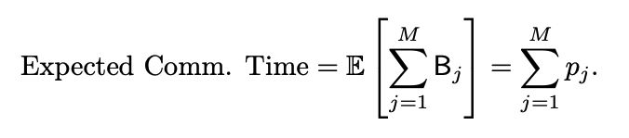

计算匹配项激活概率
对于任意的匹配项$j，$分配一个独立的伯努利随机变量$B_{j}$（为1的概率为$p_{j}$，0的概率为$1−p_{j}$）,即该匹配项被激活的概率$p_{j}。$
则每次迭代的通信时间期望为（任意两节点通讯时间假设为1）：

Slide 12
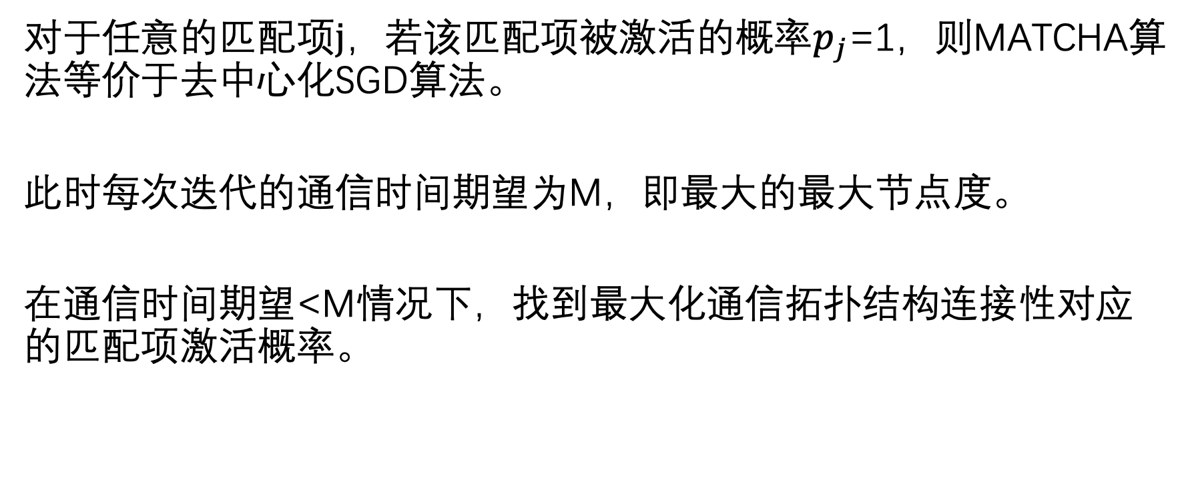
计算匹配项激活概率
对于任意的匹配项$j$，若该匹配项被激活的概率$p_{j}$=1，则MATCHA算法等价于去中心化SGD算法。
此时每次迭代的通信时间期望为M，即最大的最大节点度。
在通信时间期望<M情况下，找到最大化通信拓扑结构连接性对应的匹配项激活概率。

Slide 13
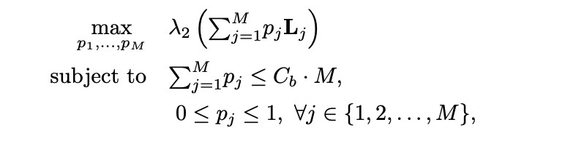
计算匹配项激活概率
优化问题：

Slide 14
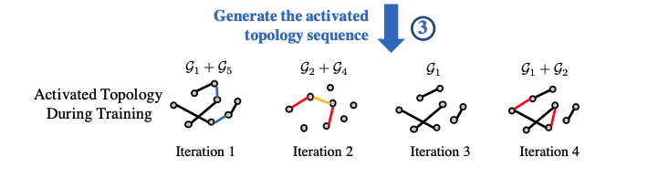
生成随机拓扑序列
根据优化得到的一组最优激活概率，可以生成在指定的通信时间期望限制下的最稠密的通信拓扑图。

Slide 15
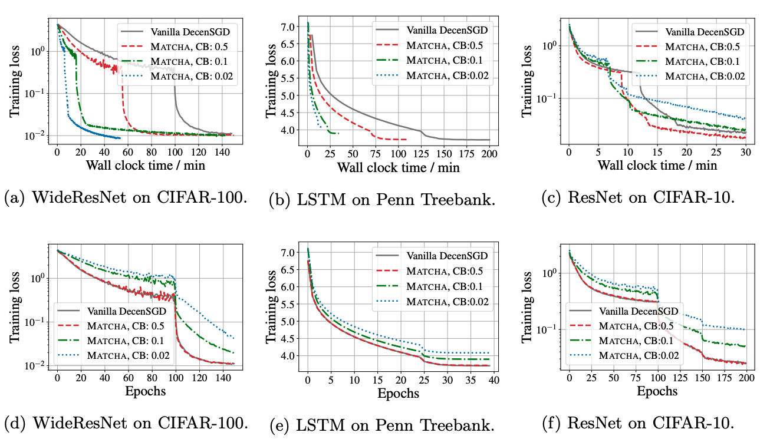
实验与总结
Notes:
上面一排图上面可以看到通信预算为0.3或0.5时，loss与去中心化SGD持平，但是收敛速度更快；
当通信预算为0.5时，MATCHA和去中心化SGD具有几乎相同的损失-迭代曲线。

Slide 16
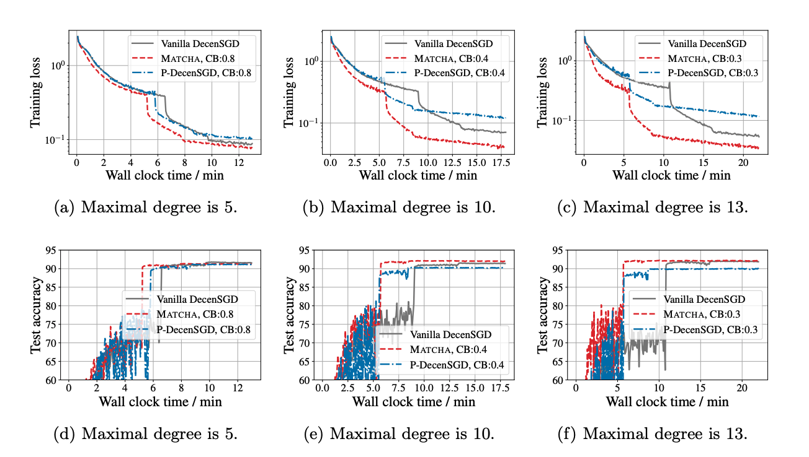
实验与总结
Notes:
我觉得实验的对比不好，看不出来收敛时间和最大节点度，通信预算之间的关系。

